Slide 1
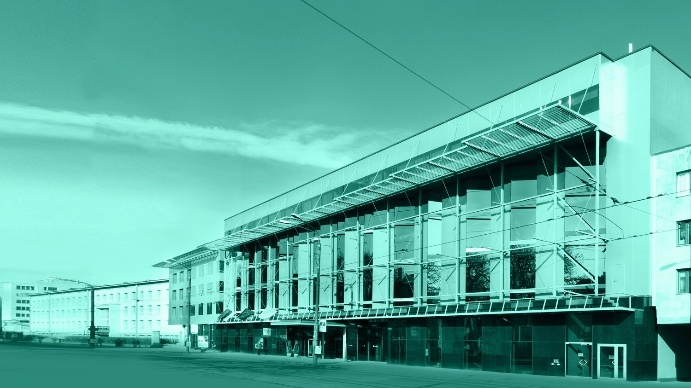
Ülikooli võimalikust panustamisest omavalitsuste andmepõhise juhtimise edendamisse
Peeter Normak
21.09.2023

Slide 2
Näide uutest suundumustest – omavalitsus kui arendusüksus
Eesti teadus- ja arendustegevuse, innovatsiooni ja ettevõtluse (TAIE) arengukavas 2021-2035 on seatud järgmised ülesanded:
Suurendatakse riigi, sh kohalike omavalitsuste pädevust ja rolli teadus- ja arendustööde tellija ning uuenduste eestvedajana, sh innovatiivsete riigihangete kaudu;
Tugevdatakse kohalike omavalitsuste ja maakondlike arenduskeskuste rolli ettevõtluskeskkonna arendamisel ja selleks vajalike tingimuste loomisel;
… toetatakse sobivate spetsialistide väljaõpet ülikoolides, vajaliku taristu arendamist (võrguga liitumine, tööstuspargid, transpordivõimalused) ja koostööd omavalitsustega.
NB! TAIE lisades on kohalikke omavalitsusi mainitud 12 korda.
        Samas: OV-te arendusalane võimekus on äärmiselt ebaühtlane.

Slide 3
Võimekuse-alaseid noppeid OVP deklaratsioonist
„... KOVide andmekogude pidamise ja andmehalduse võimekus on madal“
“… ebapiisav tähelepanu kohaliku tasandi ametnike andmepädevuse suurendamisele …”
“infosüsteemide arendamise alaste hangete läbiviimise võimekus on tagasihoidlik”
“avaandmete kasutamise võimekus on madal“

Slide 4
Mida ülikool on teinud omavalitsuste suunal (TLÜ näitel)
On loonud omavalitsustega koostööd toetavaid institutsioone.
Pakkunud mikrokraadiprogramme, sh:
  Kohalik valitsemine
  Infotehnoloogia tark tellija.
Omavalitsuste problemaatikale pühendatud üliõpilastööd, sh:
  Eesti omavalitsuste infotehnoloogia valitsemismudelite analüüs
  Kohaliku omavalitsuse IT korraldus Kunda linna näitel
  Digitaalse asjaajamise rakendamise võimalused Eesti omavalitsustes.
  Rae vallavalitsuse IT strateegia.
Üliõpilaste praktika (digipöörde praktika): eesmärgiks on ülikoolis õpitu rakendamine praktikakoha arendamise eesmärgil; seminar-praktikumid avaliku võimu institutsioonides jne.

Slide 5
Omavalitsustega koostöö-alaste institutsioonide näiteid
Omavalitsusi ja nende partnereid ühendav koostöövõrgustik MTÜ POLIS, mille kaudu ühendatakse riigi, kohaliku omavalitsuse ning nende liitude, ülikoolide, era- ja kolmanda sektori institutsioonide tegevus, luues sünergia poliitikute, teadlaste ning praktikute teadmiste ja oskuste vahel. Tänu eelnevale on ellu kutsutud ka Omavalitsuspäev, arutamaks omavalitsuste aktuaalseid probleeme.
Riigi ja omavalitsuse teadus-ning arenduskeskuse (ROTAK) loomine Tallinna Ülikoolis 2018. aastal. Keskuse eesmärgiks oli luua süsteemne alus riigi, kohaliku omavalitsuse ja ülikoolide jätkusuutliku koostöö ja võimekuste arendamiseks. Paraku vaatamata keskuse aktiivsele toimimisele tema tegevus on tänaseks püsiva rahastuse puudumise ning saabunud kriiside tõttu katkenud.

Slide 6
Näide mikrokraadist – IT tark tellija
Õppekava eesmärk on kujundada teadmised ja oskused organisatsiooni digipöörde kavandamiseks (IKT süsteemide ning protsesside analüüsiks, uute lahenduste kavandamiseks, nende tellimiseks ja juurutamiseks).
Õppeained on „Infotehnoloogia juhtimine“ magistrikavast:
Infotehnoloogia strateegiline juhtimine.
Infosüsteemide kavandamise alused.
Infotehnoloogia töökorraldus ja haldamine.
IKT-hanked ja lepingud.
Maht 20 ainepunkti

Slide 7
Praktikaülesannete näiteid
Omavalitsuse või selle mingi asutuse mingi tegevuslõigu analüüs eesmärgiga täiustada selle tegevusprotsesse.
Omavalitsuse või mingi selle asutuse tegevusega seonduva uuringu läbiviimine.
Osalemine iseseisvate ülesannetega mingi projekti kavandamisel ja/või täitmisel.
Omavalitsuse või mingi(te) tema asutus(t)e jaoks mingite regulatsioonide või muude dokumentide väljatöötamine.

Slide 8
Probleeme ja väljakutseid
Ülikooli(de) ja omavalitsuste koostöö on mittesüsteemne, mistõttu ülikoolide poolt pakutav (vt näiteks https://www.exu.tlu.ee/et ) ja omavalitsuste poolt vajatav/soovitav ei ole piisavas kooskõlas.
Ülikoolisisese ja ülikoolidevahelise omavalitsustega koostöö-alase kogemuse jagamine on vähene.
Ülikooli(de) jaoks on rahastusmeetmed ebapiisavad omavalitsuste arendamisele suunatud probleemide lahendamiseks. Ülikoolide potentsiaal on selles osas selgelt alakasutatud.
Mikrokraadiõpe ja mõned KOV-idele huvipakkuvad magistrikavad on tasulised; samas võimalused oma töötajate koolituskulude katmiseks on piiratud.

Slide 9
Täiendavaid ettepanekuid (lisaks deklaratsioonis tooduile)
Ülikoolides luua mehhanismid omavalitsuste lahendamist vajavate probleemide kaardistamiseks.
Leida võimalusi omavalitsustöötajate õppekulude katmiseks omavalitsustele huvipakkuvatel ülikoolide õppekavadel, seda nii taseme- kui täienduskoolituses.
Omavalitsused võiksid rohkem motiveerida oma töötajatel õppimist sobivatel ülikoolide õppekavadel, mille raames oleksid üliõpilastööd (sh lõputöö) pühendatud omavalitsus(t)e jaoks oluliste probleemide lahendamisele.
Omavalitsuste tegevust toetavate lahenduste väljatöötamiseks oleks vaja käivitada omaette teadus- ja arendustegevuse meede.

Slide 10
Tänan!
Peeter Normak
peeter.normak@tlu.ee

